Slide 1
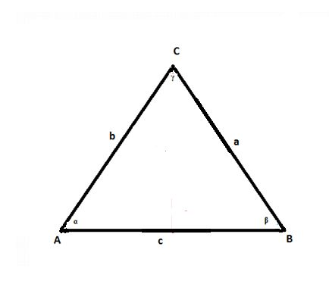
Trojuholník
Rebeka Jančíková, 3.A

Slide 2
Obsah
1.Definícia + pojmy
2.Delenie trojuholníkov
3.Významné prvky trojuholníka
4.Obvod a obsah trojuholníka
5.Pravouhlý trojuholník: Pytagorova veta, Tálesova veta, Euklidova veta
6.Goniometrické funkcie
7.Sínusová a kosínusová veta
8.Kružnica a trojuholník
9.Test
10.Príklady
11.Zdroje

Slide 3
Definícia
je rovinný geometrický útvar
prienik troch polovín
3 vrcholy (napr. A,B,C)
3 vnútorné uhly (napr. α, β, γ)
3 strany (napr. a, b ,c)
súčet vnútorných uhlov trojuholníka je 180°
(α + β + γ = 180°)

Slide 4

Pojmy:
Vrcholy trojuholníka sú každé tri body neležiace na jednej priamke, určujúce trojuholník.
Strany trojuholníka sú úsečky, ktoré dané vrcholy trojuholníka spájajú.
Vnútorné uhly trojuholníka sú uhly, ktorých vrcholy sú vrcholmi trojuholníka a v ktorých ramenách ležia dve strany trojuholníka.
Vonkajšie uhly trojuholníka sú susednými uhlami vnútorných uhlov. Každý trojuholník má 6 vonkajších uhlov. Vonkajší a vnútorný uhol pri tom istom vrchole vytvárajú spolu priamy uhol (ich súčet je 180°).
Trojuholníková nerovnosť umožňuje zistiť, či sa dá trojuholník zostrojiť

Slide 5
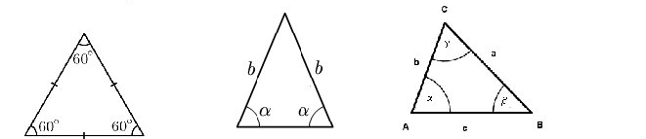
Delenie trojuholníkov
1. podľa veľkosti strán:
a) rovnostranný – má všetky tri strany rovnaké a = b = c - používame pri konštrukcii šesťuholníka
b) rovnoramenný – dva strany rovnaké – ramená, tretia rôzna - základňa b = c
- využívame pri konštrukcii osemuholníka
c) rôznostranný – všetky strany rôzne *(musí platiť trojuholníková nerovnosť)

Slide 6
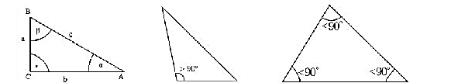
2. podľa veľkosti uhlov :
a) pravouhlý – jeden uhol pravý (90°, najčastejšie pri vrchole C) a dva uhly ostré
b) tupouhlý – má jeden uhol tupý (väčší ako 90° a menší ako 180°) a dva ostré
c) ostrouhlý – má všetky tri uhly ostré (menšie ako 90°)

Slide 7
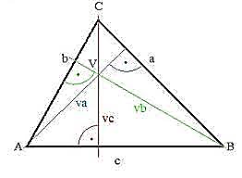
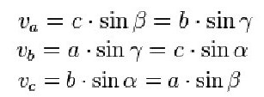
Významné prvky trojuholníka
Výška trojuholníka
-Kolmica zostrojená z vrcholu trojuholníka na priamku, na ktorej leží protiľahlá strana trojuholníka.
-Výšky trojuholníka sa pretínajú v bode, ktorý nazývame priesečník výšok alebo ortocentrum (označujeme ho O,V(obrázok)).

Slide 8

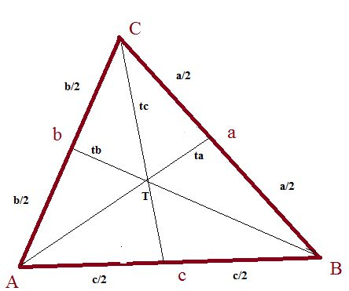
Ťažnica trojuholníka
-Úsečka, ktorá spája vrchol trojuholníka so stredom protiľahlej strany.
-Ťažnice trojuholníka sa pretínajú v bode, ktorý nazývame ťažisko trojuholníka (označujeme ho T).
-Vzdialenosť ťažiska od stredu strany, ku ktorej je ťažnica zostrojená, sa rovná jednej tretine dĺžky ťažnice.

Slide 9
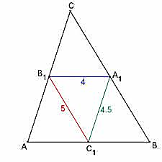
Stredná priečka trojuholníka
-SPT je úsečka, ktorá spája stredy 2 strán.
-Je rovnobežná s treťou stranou trojuholníka.
-Dĺžka strednej priečky sa rovná jednej polovici strane, s ktorou je rovnobežná.

Slide 10

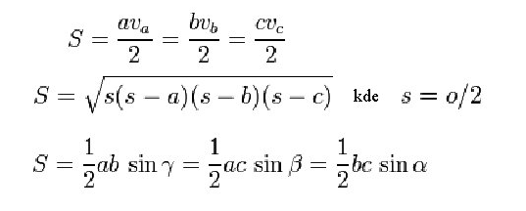

Obvod a obsah trojuholníka
Výpočet obvodu trojuholníka:
Výpočet obsahu trojuholníka:
Prav. troj.:
a, b – odvesny zvierajúce pravý uhol

Slide 11
Pravouhlý trojuholník

Slide 12
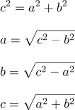
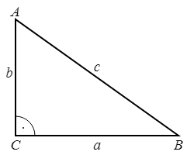
Pytagorova veta
V pravouhlom trojuholníku ABC, v ktorom pravý uhol je pri vrchole C, platí:

Slide 13
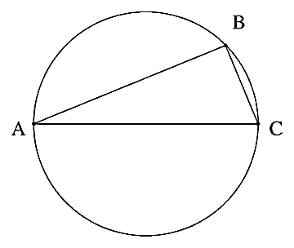
Tálesova veta
TV hovorí, že ak A, B, C sú body na kružnici, kde AC je priemer kružnice, potom uhol ABC je pravý uhol.

Slide 14
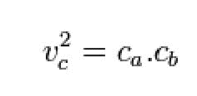
Euklidova veta
A) EV o výške:
Obsah štvorca zostrojeného nad výškou pravouhlého trojuholníka sa rovná obsahu obdĺžnika zostrojeného z oboch úsekov prepony.

Slide 15
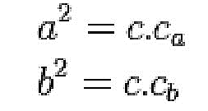
B) EV o odvesne:
Obsah štvorca zostrojeného nad odvesnou pravouhlého trojuholníka sa rovná obsahu obdĺžnika zostrojeného z prepony a priľahlého úseku.

Slide 16
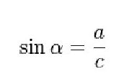
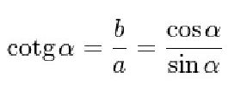
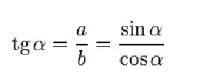
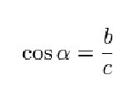
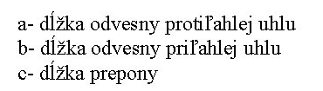
Goniometrické funkcie
Sínus uhla Kotangens uhla Tangens uhla
Kosínus uhla
*

Slide 17
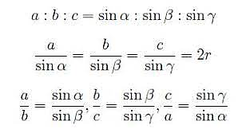
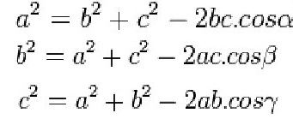
Sínusová a kosínusová veta
1.Sínusová veta:
2.Kosínusová veta:
- všeobecný trojuholník ( nie pravouhlý!)

Slide 18
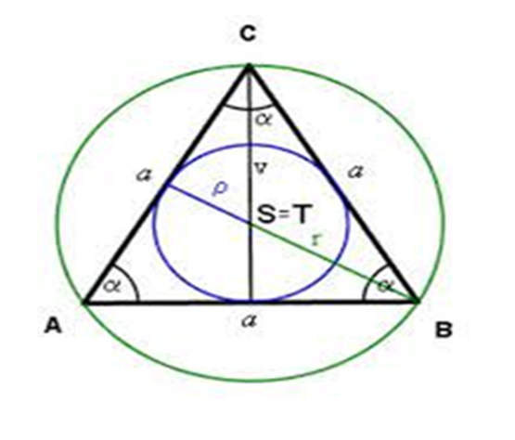
Kružnica a trojuholník
Kružnica opísaná trojuholníku:
- je taká kružnica, ktorej stred S je priesečníkom osí jednotlivých strán trojuholníka. Polomer kružnice r je vzdialenosť stredu kružnice (priesečníka osí strán) od ľubovoľného vrcholu trojuholníka

Slide 19
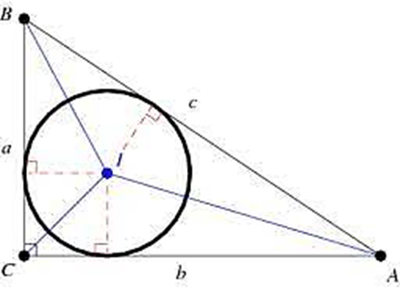
Kružnica vpísaná do trojuholníku:
- je taká kružnica, ktorej stred O je priesečníkov osí vnútorných uhlov trojuholníka. Polomer kružnice r je dĺžka kolmice zostrojenej zo stredu kružnice (priesečníka osí vnútorných uhlov) na ľubovoľnú stranu trojuholníka.

Slide 20

TEST
1) Trojuholník, ktorého dva vnútorné uhly sú 25° a 65° sa nazýva: (prav.)
Pravouhlý
Rovnostranný
Rovnoramenný
Ostrouhlý
2) Koľko výšok v pravouhlom trojuholníku leží vnútri v trojuholníku?(Tri)
Ani jedna
Dve
Tri
Šesť
3) Uhol pri hlavnom vrchole rovnoramenného trojuholníka má 80°. Koľko stupňov má uhol pri základni? (50)
50
100
130
Nedá sa určiť

Slide 21

Príklady
1) Obvod rovnostranného trojuholníka je 1,8 m. Aká dlhá je jeho strana?( uveď v dm) (6dm)
2) Obvod rovnoramenného trojuholníka so základňou 5 dm je 1,7 m. Aké dlhé je jeho rameno? (0,6m)
3) Dva vonkajšie uhly majú spolu 220°. Koľko stupňov má tretí vonkajší uhol? (140°)

Slide 22
Zdroje
http://zsvinbarg.sk/Matika-www/cvicnetesty/opako9roc/trojuholnik.pdf
http://www.zsmalinovpart.edu.sk/matika/testy/6_trojuholnik.htm
https://slidetodoc.com/trigonometria-rieenie-trojuholnkov-matej-ditte-20112012-3-a/

Slide 23
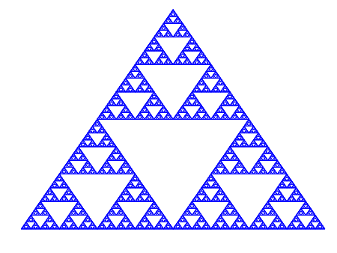
Ďakujem za pozornosť! ☺

